Slide 1
Echo long meer dan diagnostisch? Journal club 14-04-2025
Mette Sandmann, AIOS Kindergeneeskunde

Slide 2
Lung Ultrasound Score, Severity of Acute Lung Disease, and Prolonged Mechanical Ventilation in Children
American Journal of Respiratory and Critical Care Medicine
Oulego-Erroz, del Pilar De Castro-Vecino, Gonzalez-Cort es, et al. Jan 2025

Slide 3
Inleiding
Toename echo long op de intensive care
Aanvankelijk met name diagnostiek
Tegenwoordig ook inschatten risico’s
Effectiviteit behandeling
Uitkomsten extubatie
Extubatiefalen → meer VAP, langere opname, mortaliteit
Extubatiefalen voorkomen?

Slide 4
Inleiding
Lung - ultrasound score (LUS)
Beoordeling longventilatie en monitoring van longaandoening
Semi-kwantitatieve score (=inschatten ernst situatie op schaal)
Niet-invasief en snel toepasbaar
Groei tijdens COVID pandemie
Longventilatie door LUS betrouwbaar in verg met CT-scans
Neonatologie
Staken CPAP
Behoefte surfactant
Vroege voorspeller BPD
LUS op de kinder IC? Meer inschatten prognose acute longziekten?

Slide 5
Vraagstelling
Is lung ultrasonography useful for the prognostication of acute lung disease in critically ill children?
Doelen
Association of lung US score with severity of acute lung disease
Prediction prolonged invasive mechanical ventilation (IMV)
In critically ill children

Slide 6
Methode
Prospectieve observationele multicenter studie
25 PICU’s (Spanje en Portugal)
6mnd
Inclusie: kinderen 1 mnd – 18 jr respiratoire ondersteuning op PICU
Exclusie:
Onderliggend chronisch longziekte
HFO op moment van inclusie
Geplande opnames
Verwachte verblijfsduur <24u

Slide 7
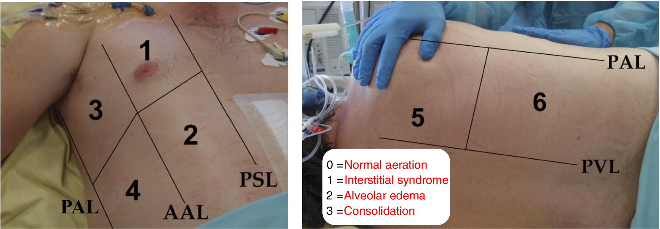
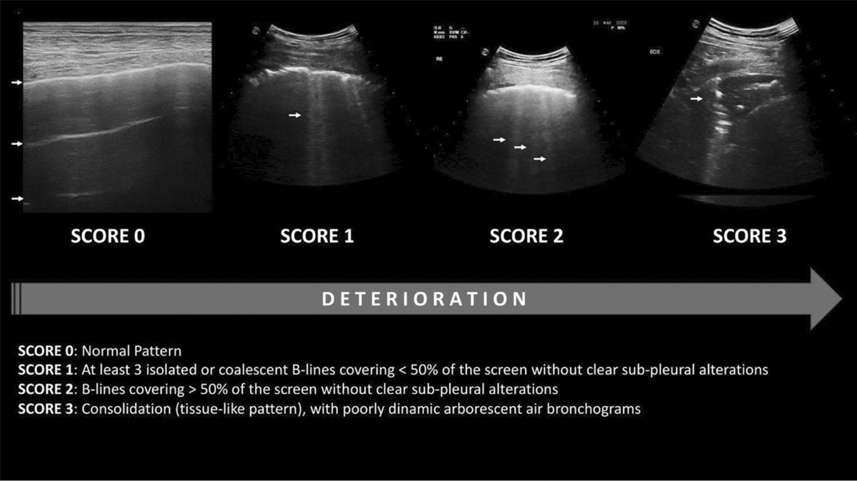
Methode
LUS 12 uur na opname + tussen 48 – 72 uur na opname
Score= som (range 0-36)

Slide 8
Methode
Primaire uitkomst: duur van verlengde invasieve mechanische beademing (PIMV)
Definitie: > 7 onderbroken dagen
Secundaire uitkomst;
Ontwikkeling matig tot ernstig pARDS
Behoefte aan tweedegraadsbehandelingen
Statistiek
Associatie LUS met uitkomsten
Voorspelling PIMV adhv LUS
LUS vergeleken met klinisch model

Slide 9
Resultaten

Slide 10
Resultaten
Associatie voor elke 1 punt stijging LUS score
 | 12 uur | 48-72 uur
Aantal dagen IMV (b-coefficient) | 0,283 (95% CI 0,240-0,326) | 0,266 (95% CI 0,211-0,322)
Aantal dagen PIMV | OR 1,22 (95% CI 1,17-1,28) | OR 1,16 (95% CI 1,12-1,21)
Matig-ernstige pARDS | OR 1,25 (95% CI 1,18-1,32) | OR 1,13 (95% CI 1,09-1,19)
Behoefte aan extra behandeling | OR 1,21 (95% CI 1,15-1,27) | OR 1,13 (95% CI 1,08-1,18)
Notes:
B-coefficient = statistisch sign als het niet door de 0 gaat
OR = statistisch sign als het niet door de 1 gaat

Slide 11
Resultaten
Hoe goed voorspelt de LUS of een kind PIMV nodig heeft?
LUS scores:
AUROC curve
12 u 48-72u
 | 12 uur | 48-72 uur
Niet-PIMV | 8 | 6
PIMV | 24 | 16
AUROC-waarde | Betekenis
0.5 | Kansniveau (geen onderscheid)
0.7–0.8 | Acceptabel
0.8–0.9 | Goed
>0.9 | Uitstekend

Slide 12
Resultaten
Voorspellen van PIMV op 24u en 72u na opname in vergelijking met klinisch model (diagnose, ziekte-ernst scores, vitale parameters etc.)
Statistisch optimale cutt-off vergeleken met klinische model
24 uur: AUROC 0.92 = uitstekende voorspeller en sign beter dan ‘klinisch model’ (AUROC 0.81)
72 uur: AUROC 0.92 = ook uitstekend echter niet sign beter dan ‘klinische model’ (AUROC 0.89)

Slide 13
Conclusie
Hoe hoger de LUS, hoe meer kans op…
Langere beademing
Matig-ernstiger pARDS
Meer behoefte aan extra behandeling
De LUS is…
Met name een goede vroege voorspeller (<24u na opname) voor PIMV
Weinig van toegevoegde waarde aan de kliniek > 48 uur

Slide 14
Discussie
Grootte populatie
Verschillende PICU’s
Uitgebreide data
Analyses lijken passend
Vergeleken met ‘klinische model’
Praktisch gemaakt met cutoffs
Klinische model niet duidelijk gedefinieerd
PIMV groep relatief klein
Heterogeniteit aandoeningen
Heterogeniteit apparatuur en gebruikers
Korte termijn uitkomsten
Notes:
Logisch meer dagen beademen ook meer tweedegraadsbehandeling

Slide 15
Discussie
Hogere LUS betekent minder lucht houdende long → ‘logische’ uitkomst dat dit geassocieerd is met hogere kans op invasieve beademing, pARDS en extra behandeling
LUS is dus goede vroege voorspeller van PIMV, maar... wat hebben we er in de kliniek aan?
‘Belangrijke patiënt gebonden uitkomst aangezien geassocieerd met complicaties, kosten en mortaliteit’
‘Als je dit op tijd weet geeft het arts tijdig inzicht om interventie bij te sturen, monitoring te intensiveren, ouders beter te informeren’
Toevoeging aan kliniek? Behandelingsconsequentie?

Slide 16
Naar de werkvloer
Onderzoek naar…
Daadwerkelijk interventie bijsturen / monitoring intensiveren?
Effect op lange termijn uitkomsten?
In de tussentijd… bij patiënten waar toch POCUS gedaan wordt: LUS doen? (<24u na opname bij geïntubeerde patiënten) En daarna bedenken, heeft dit invloed op interventie of monitoring?

Slide 17
Vragen?

Slide 18
Verklaring vroege vs late voorspeller
“Perhaps, by 48–72 hours, the lung US images reflect not only the primary lung injury but also the interaction with therapeutic measures.”
Dus: De LUS-score bij opname (12 uur) is een puurdere weerspiegeling is van de oorspronkelijke longschade. De score na 48–72 uur vervuild kan zijn door behandelingen en andere klinische invloeden.
Zoals: Beademing met positieve druk (kan het longbeeld beïnvloeden), Diuretica of vochtmanagement (kan longvocht verminderen), Andere behandelingen (zoals antibiotica, zuurstof, prone positioning)

Slide 19
LUS bij long vs. niet longpatiënten
Er werd ook een subgroep analyse gedaan om te kijken of de LUS ook werkt buiten longaandoeningen.
2 groepen verdeeld:
Kinderen met een respiratoire aandoening bij opname (zoals pneumonie of bronchiolitis)
Kinderen met een niet-respiratoire aandoening (bijvoorbeeld na chirurgie, sepsis, neurologische ziekte)
Beide AUROC-waarden zijn hoog (>0.8), wat betekent dat de LUS-score ook bij niet-longpatiënten bruikbaar is.
Het verschil was statistisch significant (DeLong test P = 0.045), wat aangeeft dat de LUS iets beter presteert bij longpatiënten, maar nog steeds nuttig is in andere gevallen.

Slide 20
LUS en klinische parameters
Er werd ook gekeken naar klinische parameters van de longen: gaswisselingsparameters/ ventilatie instellingen
LUS correleert goed met klinische parameters van longfunctie
Sterke correlatie tussen LUS bij 12 uur en:
Oxygenation index (r = 0.705) = richting de 1 dus positieve correlatie
Oxygen saturation index (r = 0.651)
→ LUS weerspiegelt longontsteking, verminderde aeratie of vochtophoping

